Slide 1
ГОСУДАРСТВЕННОЕ бюджетное образовательное учреждение Средняя общеобразовательная школа №12 г. Сызрани
Исследовательский проект по технологии
СВИСТОПЛЯСКА
Выполнил:
Степанов Даниил,
обучающийся 3 Б класса
ГБОУ СОШ №12 г. Сызрани.
Руководитель:
Ефимова Елена Владимировна,
учитель начальных классов.
2016 г.

Slide 2
«Ни то дорого, что красно золото, а то дорого, что мастера доброго»

Slide 3
Цель нашего исследования: изучить историю возникновения и технологию изготовления глиняной свистульки, изготовить ее самостоятельно в домашних условиях. Задачи исследования: 1. Узнать историю происхождения глиняной свистульки. 2. Выяснить значение глиняной свистульки в культуре, быту русского народа. 3. Исследовать технологию ее изготовления. Объект исследования – народные промыслы России. Предмет исследования - история возникновения и технология изготовления свистульки из глины. Гипотеза Если я изучу историю возникновения и технологию изготовления глиняной свистульки, то возможно ли изготовить ее самостоятельно в домашних условиях.

Slide 4
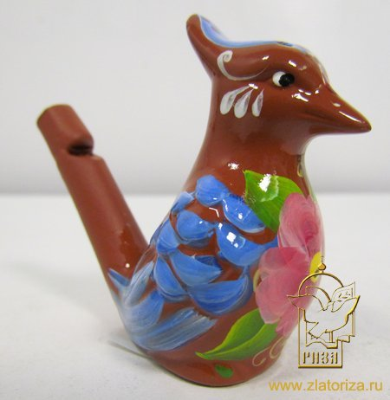
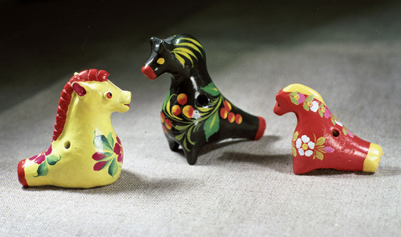
СВИСТУЛЬКА – фигурное (обычно в виде птицы) обрядовое звуковое приспособление из обожжённой глины.

Slide 5
Древний духовой музыкальный инструмент, глиняная свистковая флейта – окарина (свистулька в виде птички, рыбки, раковины).

Slide 6
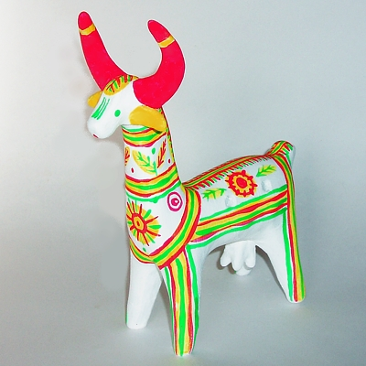
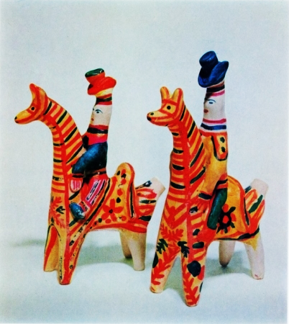
Филимоновская игрушка — старейший народный художественный промысел России. Ро­дина промысла - деревня Филимоново Тульской области.

Slide 7
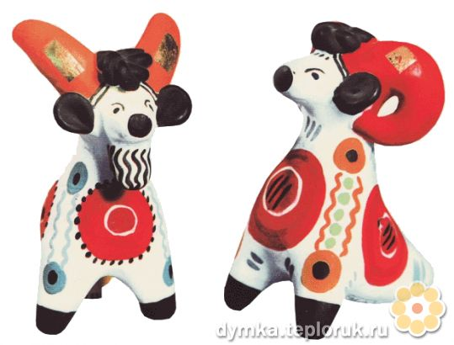
Дымковская игрушка - свистулька имела формы различных животных: медведь, козёл, баран, олень, но по сути своей были очень просты, так их основная функция была магическая, а не декоративная.

Slide 8
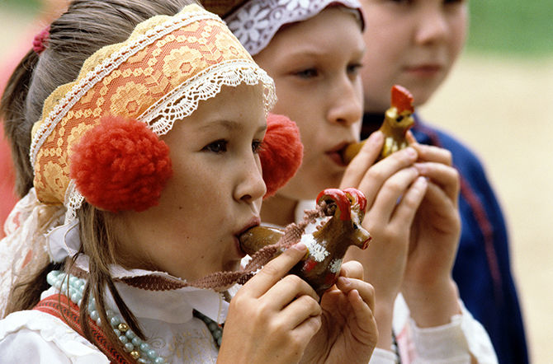
Когда-то свистулька был важным атрибутом языческих обрядов - при помощи свистульки с изображением определенного животного просили урожая, вызывали дождь или шаманили над больным, переманивая болезнь на свистульку-образ. Праздник «Свистунья» или «Свистопляска» - древний обряд, посвященный изгнанию злых сил и привлечению добрых

Slide 9
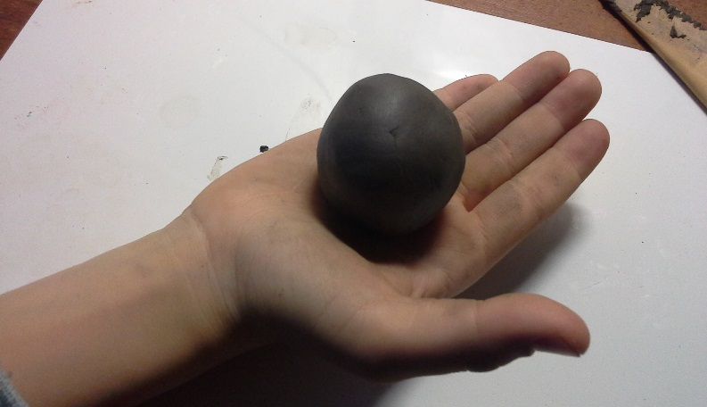
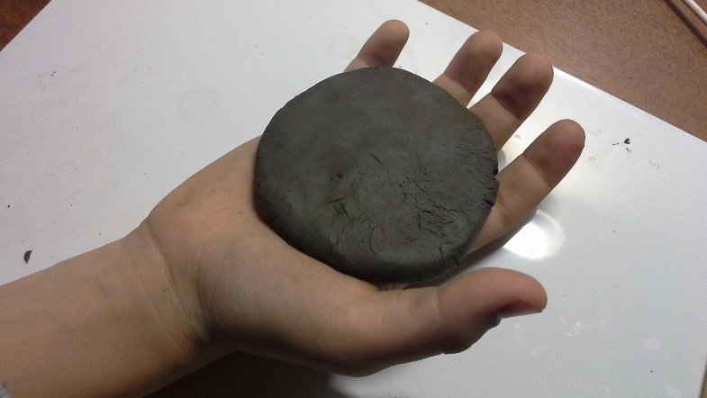
Технология изготовления свистульки из глины
1. Нужно взять небольшой кусочек хорошо очищенной глины. Скатать из этого кусочка шар.
2. Сплющить шар, чтобы получился блинчик толщиной ~1 см (+\-).

Slide 10
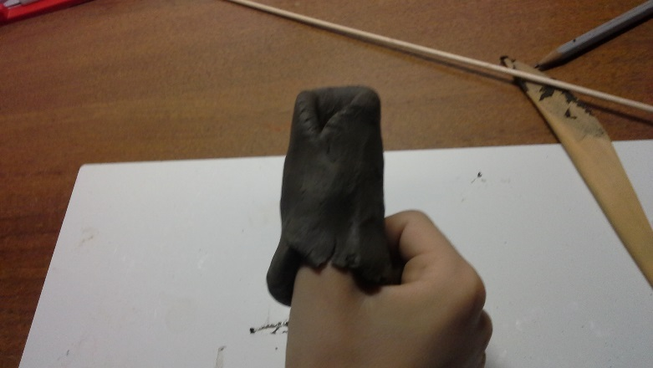
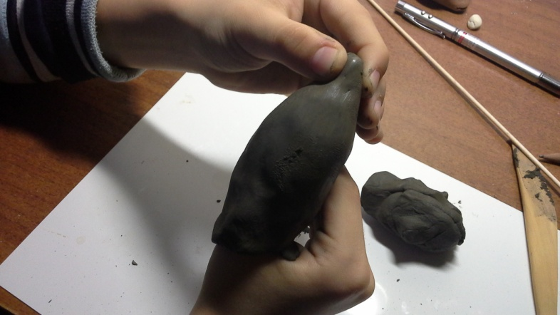
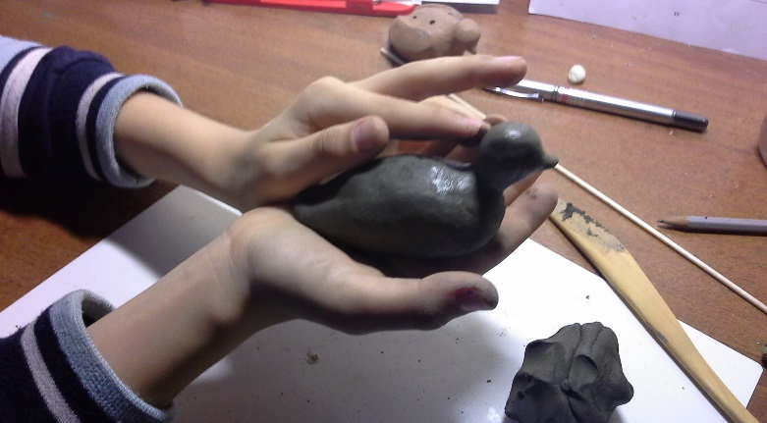
3. Обернуть глиняный блинчик вокруг пальца и соединить края. 4. Трубочку, которая образовалась, защипать с одной стороны- сформировать хвостик, потом с другой – формируем голову. Внутри у получившейся птички должна остаться полость.

Slide 11
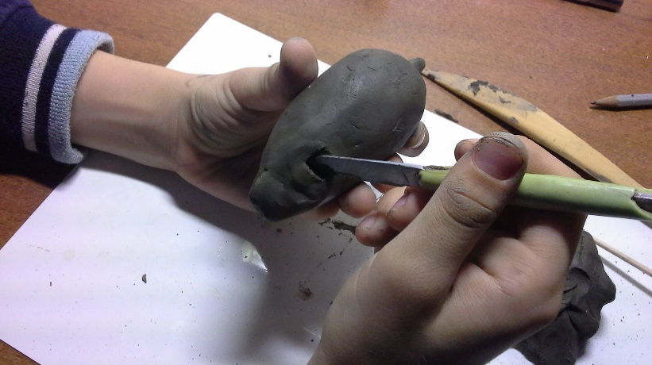
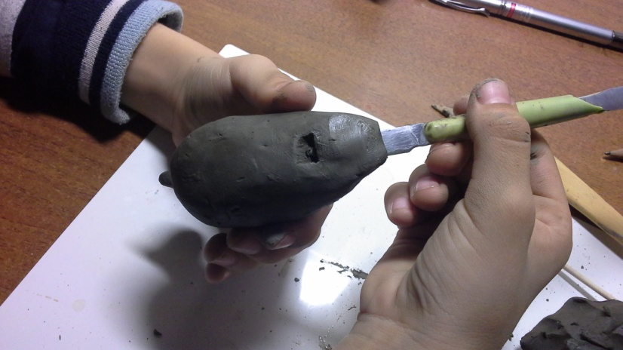
5. Под хвостиком сделать небольшое отверстие. 6. Со стороны хвоста сделать отверстие так, чтобы палочка вышла под хвостом

Slide 12
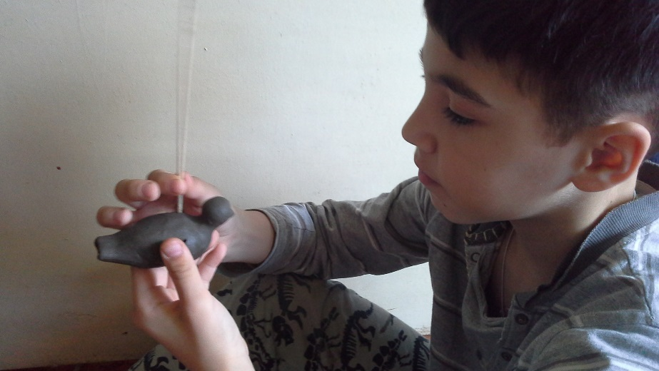
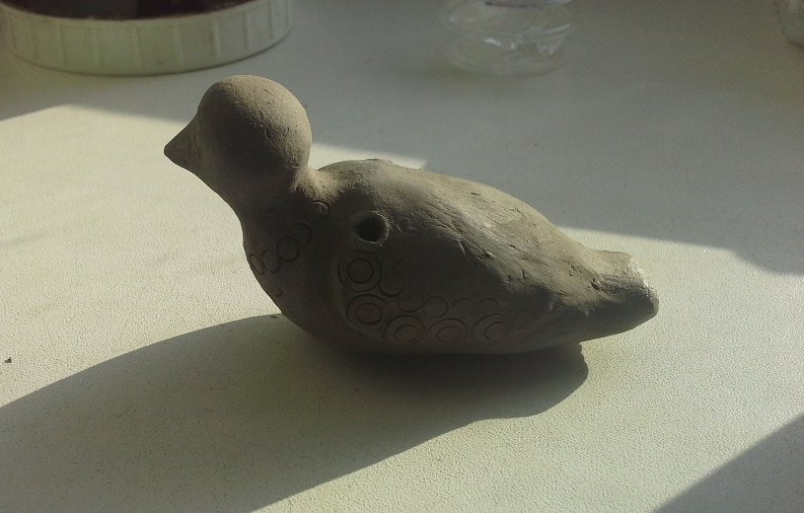
7. Попробовать свистнуть. Если свистит, то сверху птицы сделать еще пару отверстий (можно больше). Это немного изменит звук, сделает его более звонким. 8. Теперь можно украсить птичку рисунком и просушить.

Slide 13
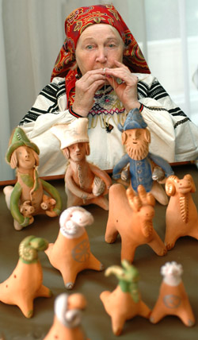
Заключение Моя гипотеза нашла своё подтверждение: я доказал, что возможно научиться делать глиняные свистульки в обычных домашних условиях. А значит естественный механизм передачи традиционных ценностей «из уст в уста» не будет разрушен. Копилка народной памяти - вот огромная ценность маленькой свистульки.

Slide 14
СПАСИБО ЗА ВНИМАНИЕ!

